Slide 1
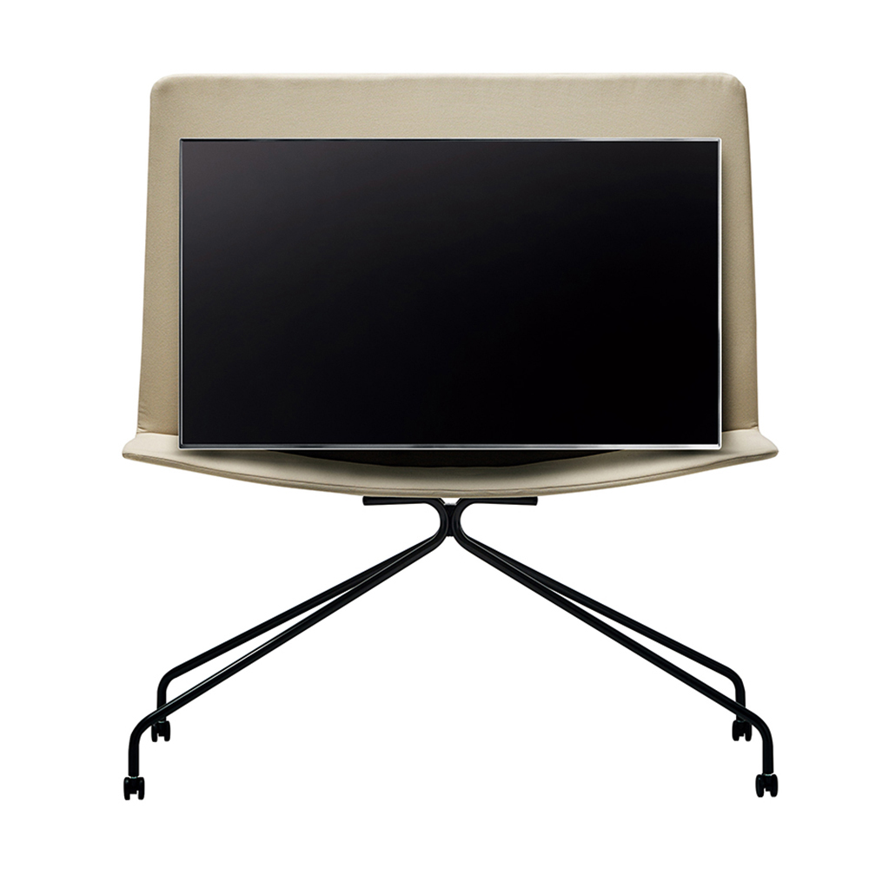
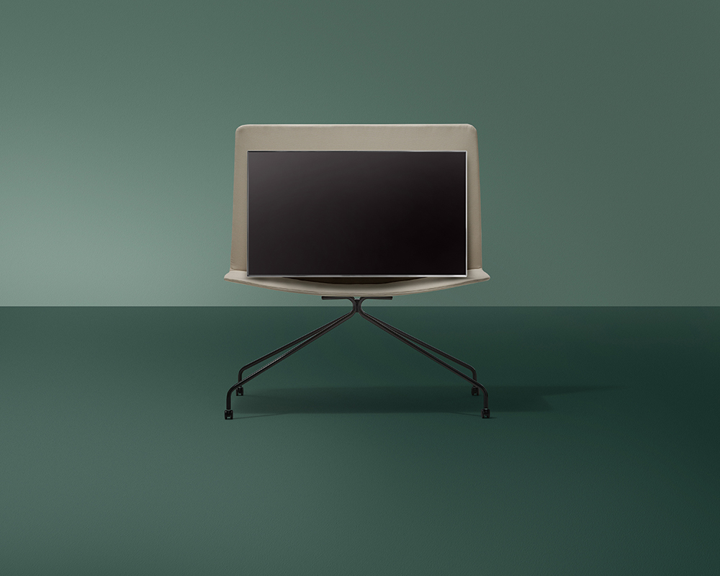
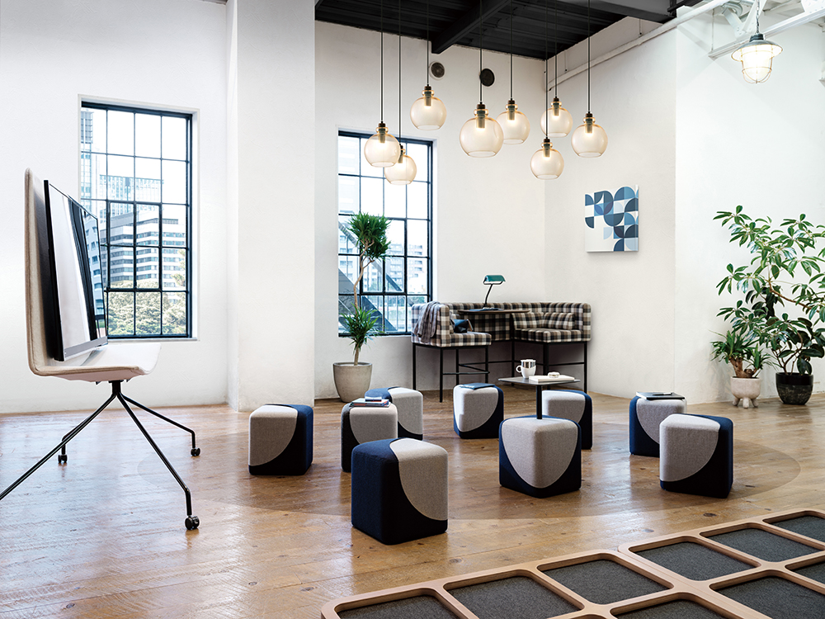
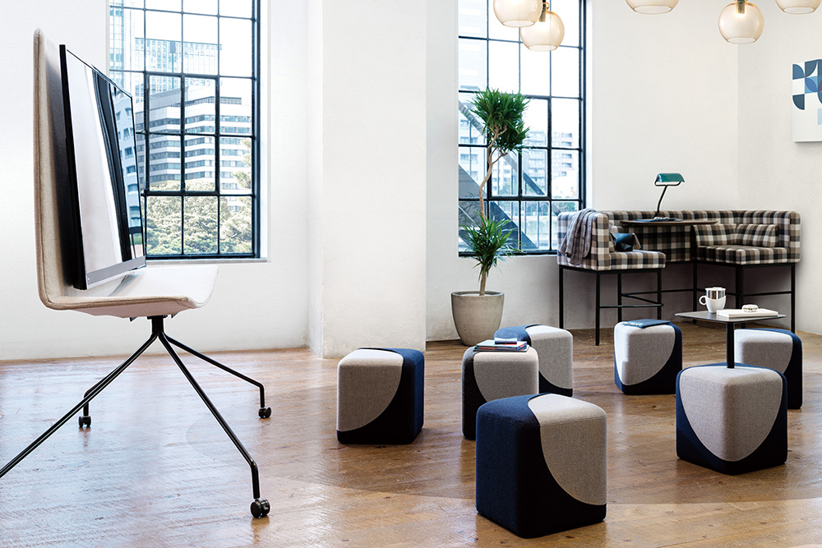

S・OA-E608
モニタースタンド（BK）
S・OA-E608・BK
カラーバリエーション：BK
サイズ(mm)：W1500・D720・H1670
質量：18.3kg
素材：フレーム：φ25.4スチールパイプ・粉体塗装（ブラック） キャスター：φ75ナイロン双輪キャスター（ストッパー付）
※TV：60型・45kg以下対応、モニター取付金具付 ※レザー張り対応不可 ※モニター背面形状や端子位置によって、一部取付けできない機種があります。
Point
キャスター付きで、オフィス内を自由に動かすことが可能です。※使用時はキャスターをロックしてご使用ください。

Slide 2
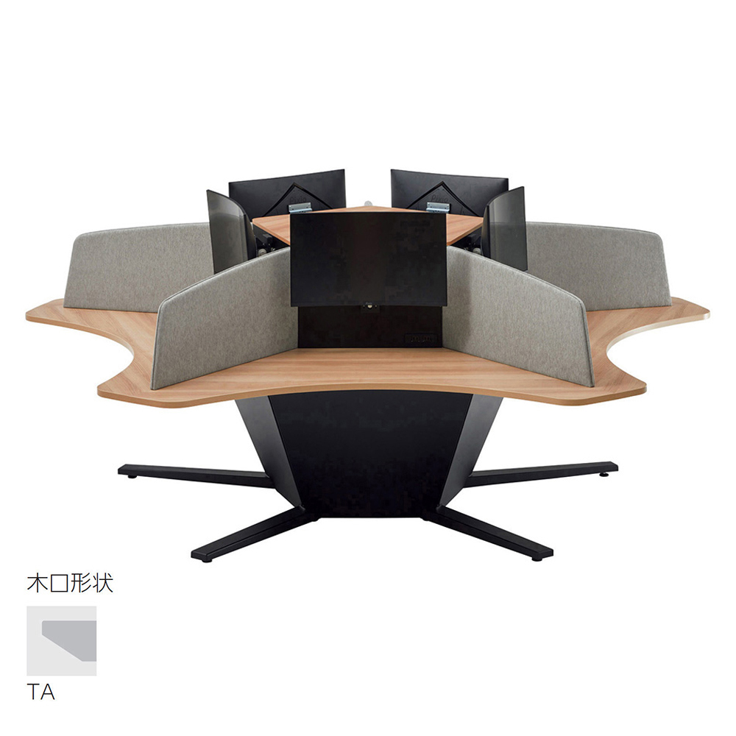
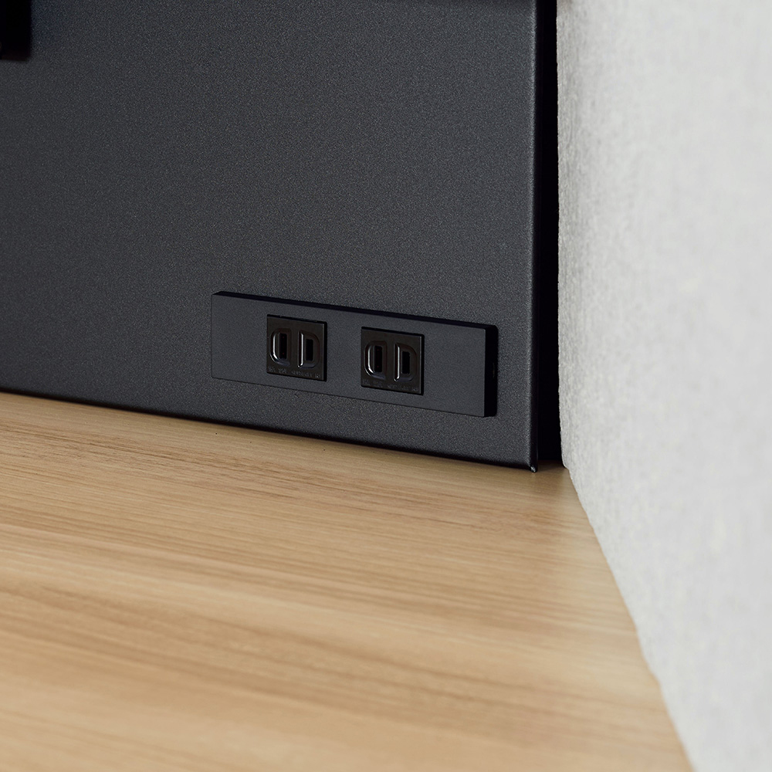
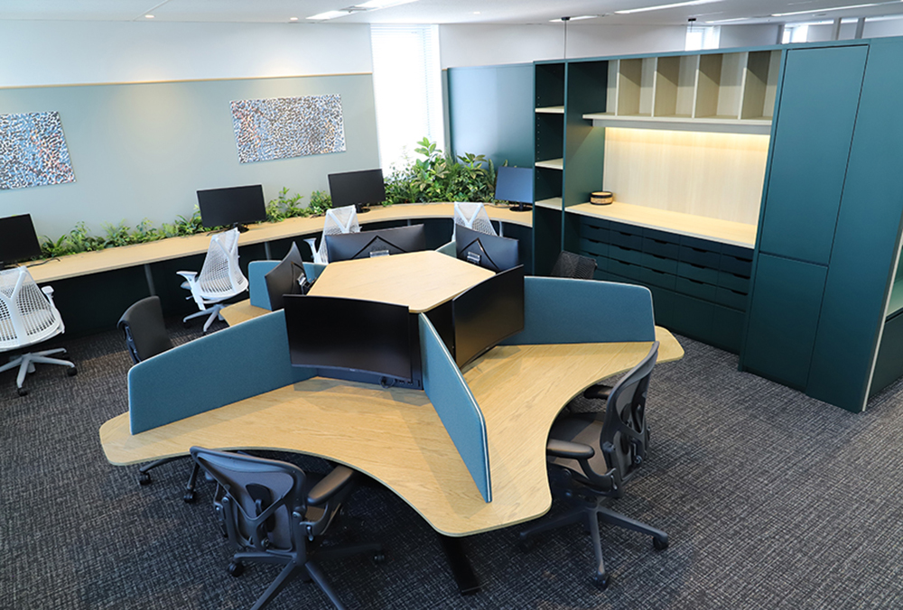
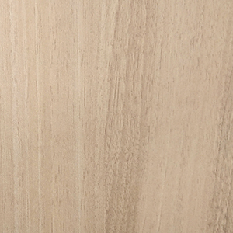
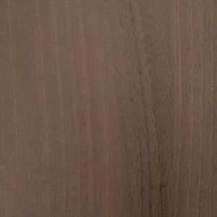

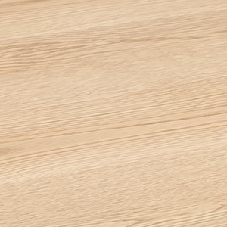



S・TT-G774A/S・LS-G774A
空間のシンボルとなるような多角形デスク。 執務空間を画一性から解放し、“チーム”と“個”の働き方を両立するデスクです。
デスク 突板（パネルあり・船底・OM）
S・TT-G774A・B・TA・OM/S・LS-G774A・B・BK/S・OA-G774・MA/S・OS-G774A・TP
カラーバリエーション：TNA・TBR・OM・OV・WNV・PWH・OBK
サイズ(mm)：φ3000・H1135

Slide 3
詳細スペック
S・TT-G774A/S・LS-G774A
※必ず以下のセットでご注文ください
デスク 天板 突板（パネルあり・船底・OM）
S・TT-G774A・B・TA・OM
カラーバリエーション：TNA・TBR・OM・OV・WNV・PWH・OBK
サイズ(mm)：φ3000・t30
素材：天板：天然木突板・ウレタン塗装
※脚(S･LS-G774)、パネル(S･OS-G774･TP)、モニターアーム(S･OA-G774･MA)とセットでご注文ください。 ※モニター本体及び取付用ボルトは付属されていません。 ※適用モニターサイズ：27インチ相当湾曲モニター、24インチ相当平面モニター
デスク 脚（パネルあり・BK）
S・LS-G774A・B・BK
カラーバリエーション：BK
サイズ(mm)：φ3000・H1135
質量：120.5kg
素材：フレーム：スチール・粉体塗装（ブラック艶消梨地） 配線BOX：スチール・粉体塗装
※天板(S･TT-G774)、パネル(S･OS-G774･TP)、モニターアーム(S･OA-G774･MA)とセットでご注文ください。 ※モニター本体及び取付用ボルトは付属されていません。 ※適用モニターサイズ：27インチ相当湾曲モニター、24インチ相当平面モニター
モニターアーム
S・OA-G774・MA
サイズ(mm)：W120・D85・H300
質量：9kg
※天板(S･TT-G774)、脚(S･LS-G774)、パネル(S･OS-G774･TP)、とセットでご注文ください。 ※モニター本体及び取付用ボルトは付属されていません。 ※適用モニターサイズ：27インチ相当湾曲モニター、24インチ相当平面モニター
パネル5枚
S・OS-G774A・TP
サイズ(mm)：W890・t30・H445
質量：25kg
※天板(S･TT-G774)、脚(S･LS-G774)、モニターアーム(S･OA-G774･MA)とセットでご注文ください。 ※モニター本体及びモニター取付用ボルトは付属されていません。

Slide 4
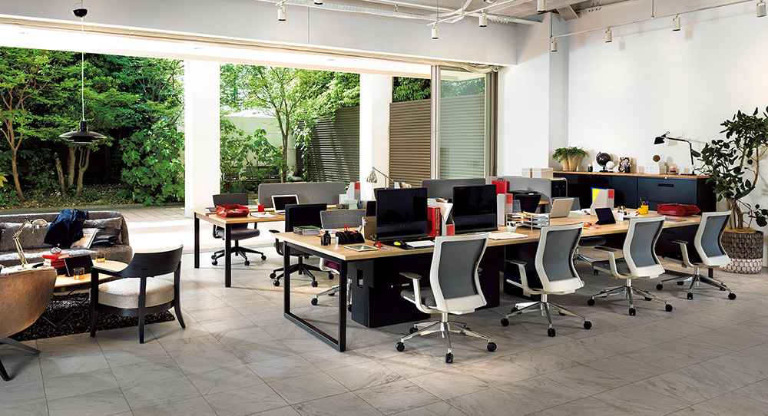
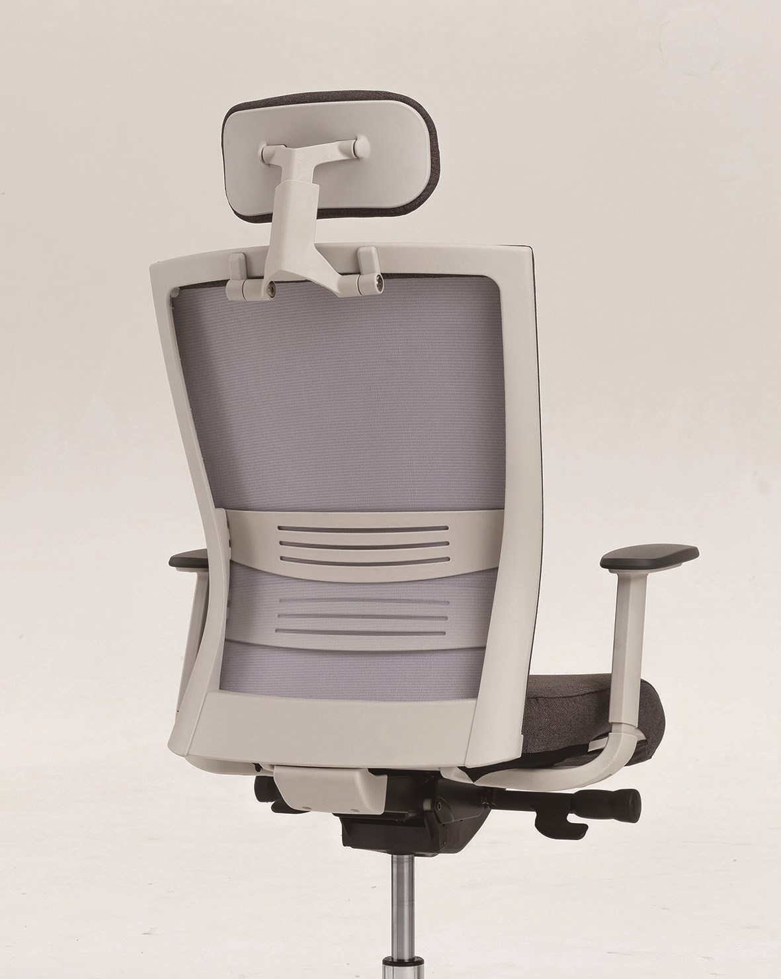
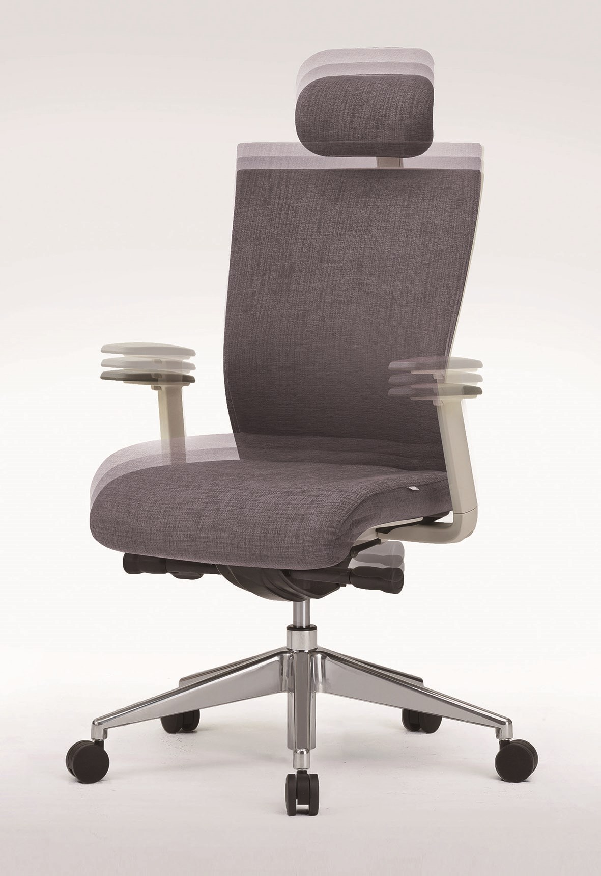
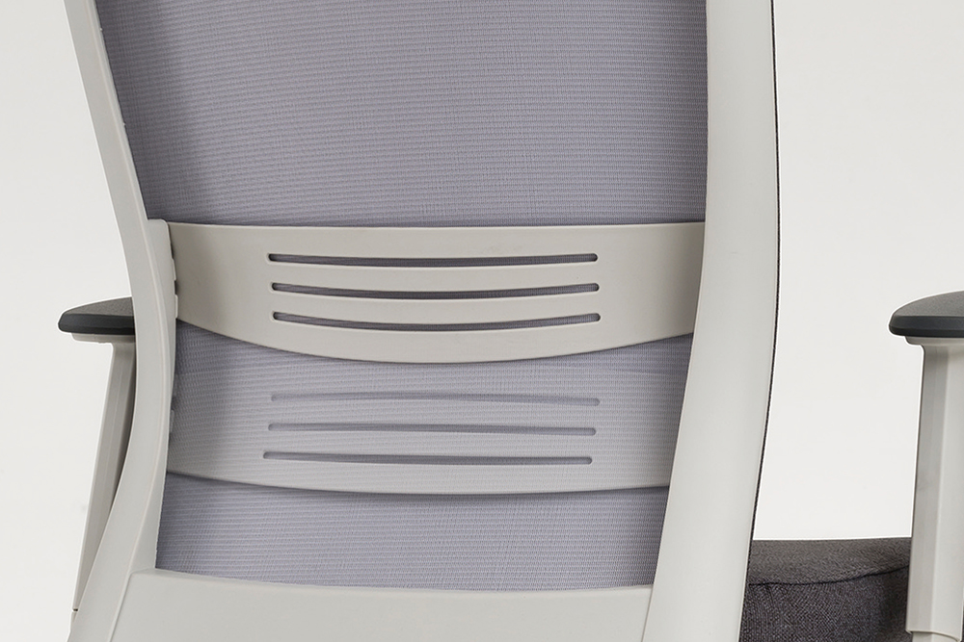
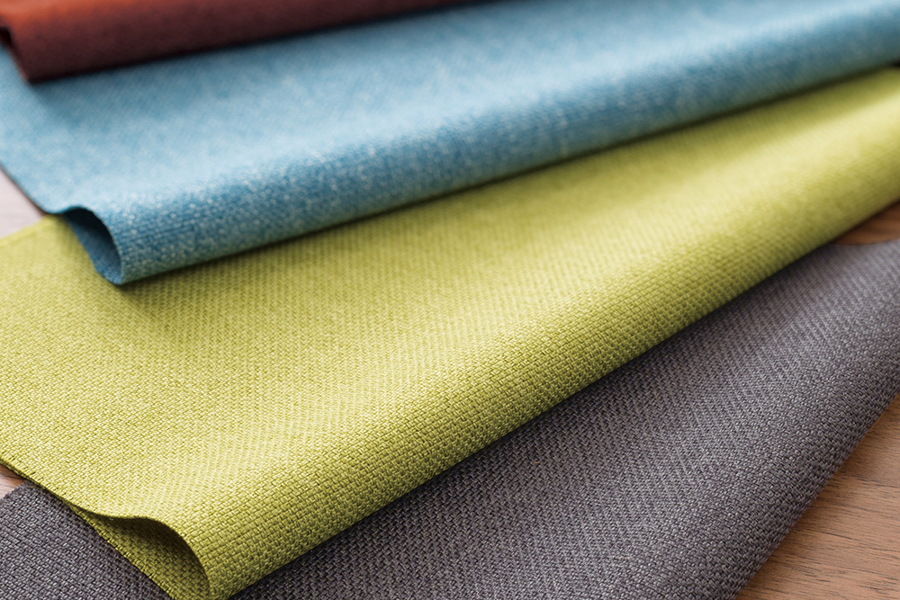
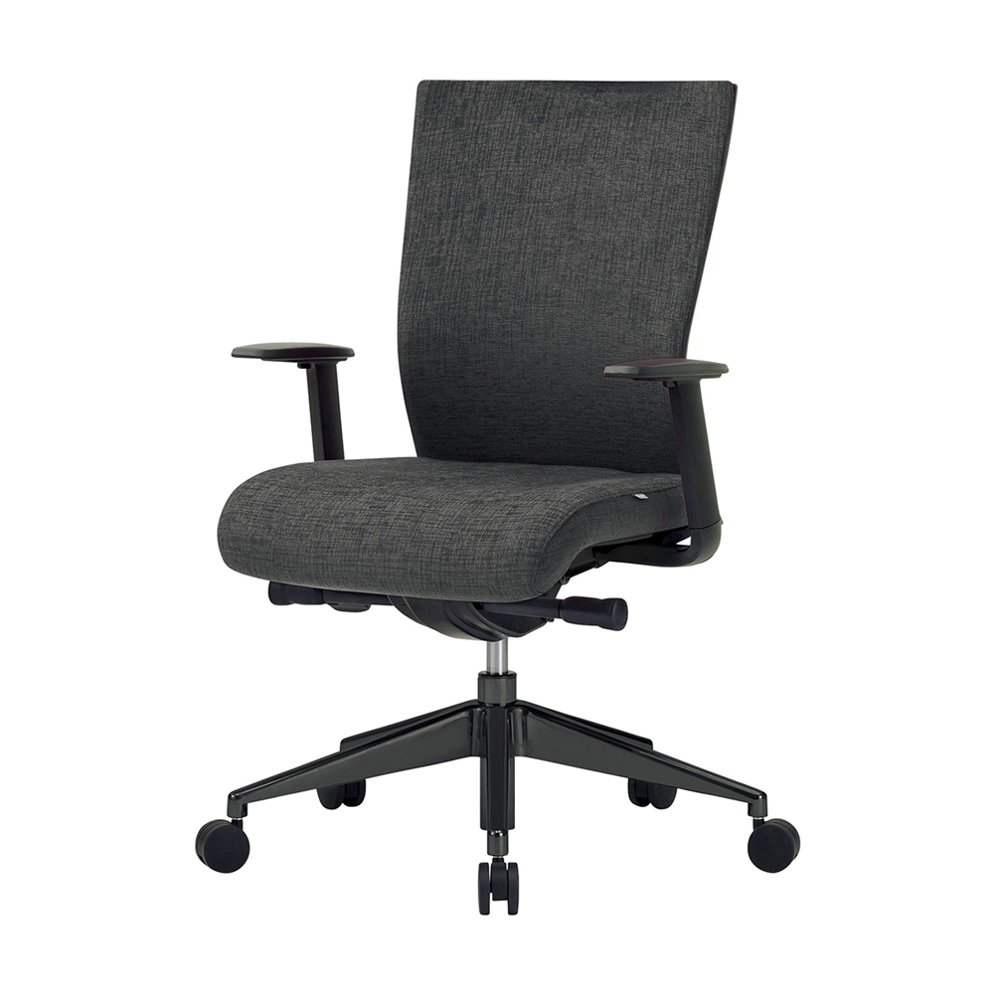
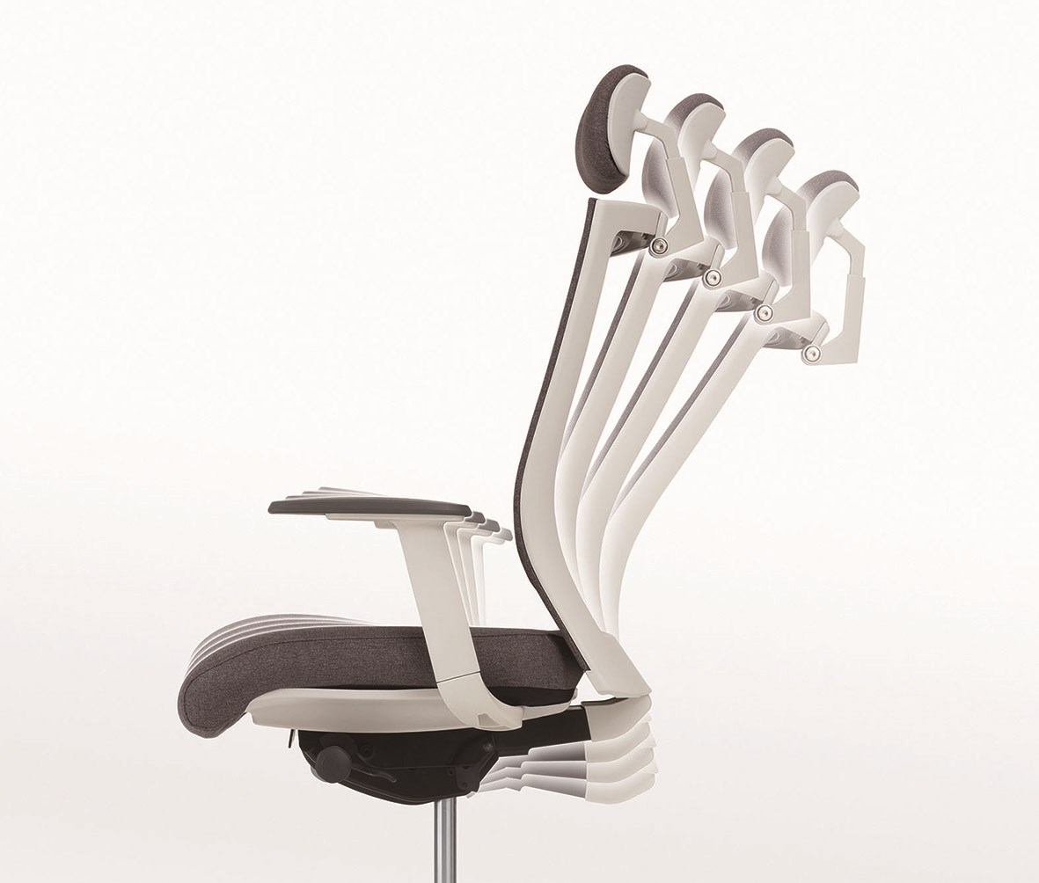
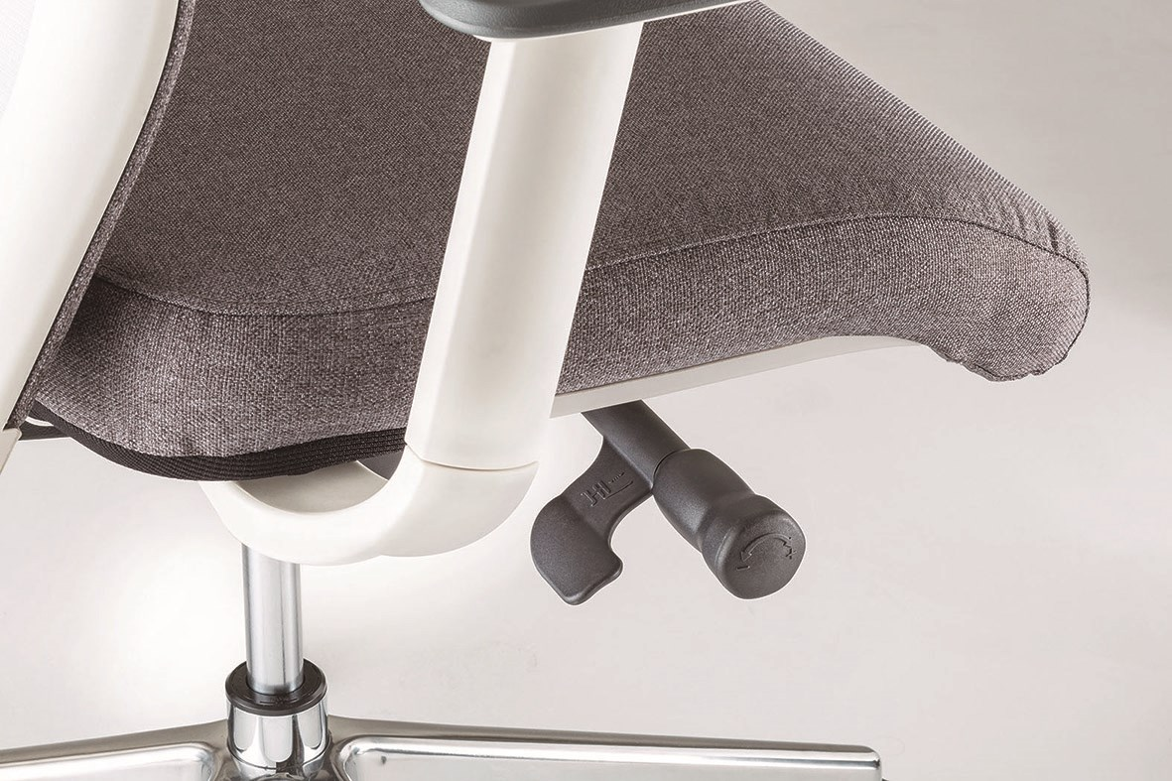
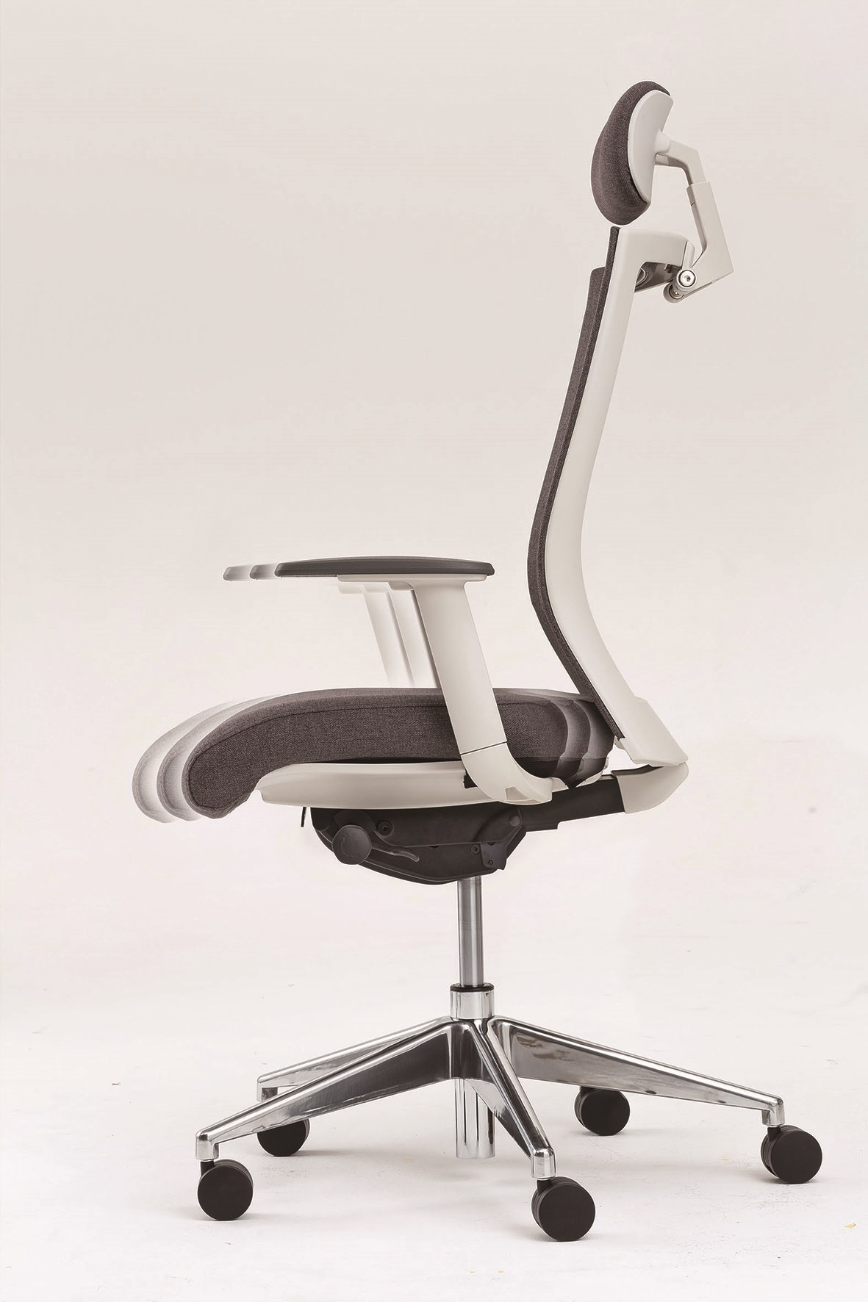
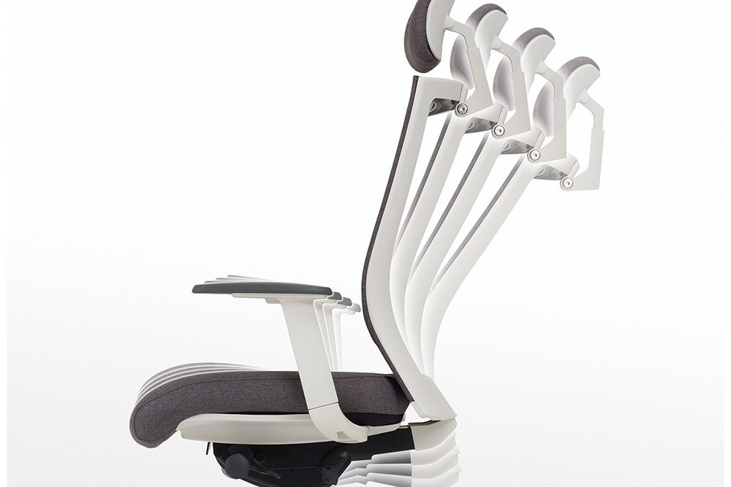
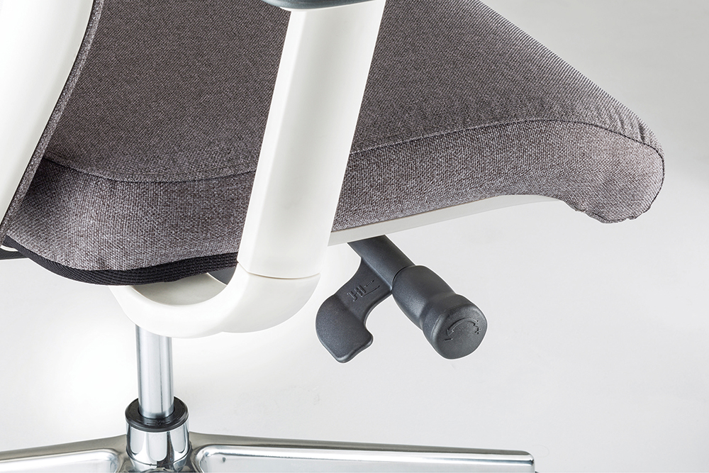
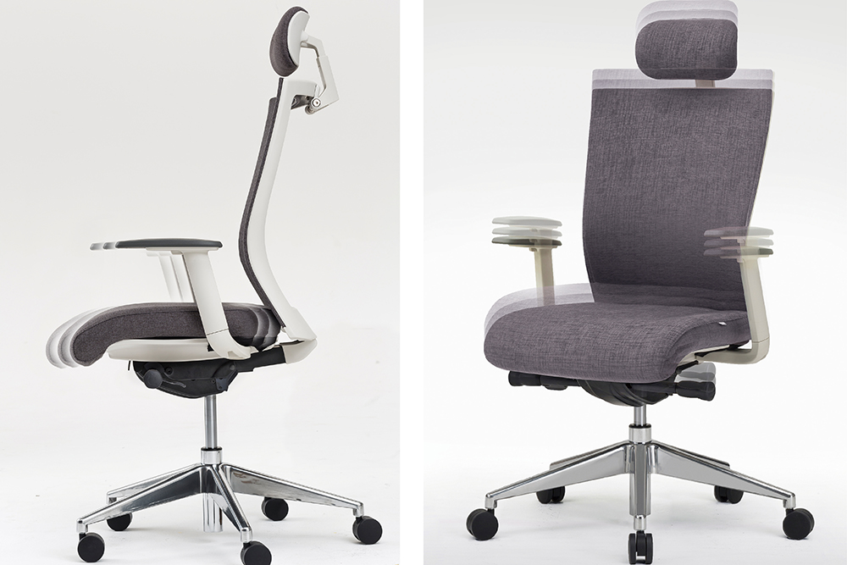
S・CN-70
座り心地を追求した機能的なタスクチェアに、 インテリア性の高い繊細なカラーのファブリックを採用。 シンプルなデザインは複数並べても美しく、 シーンを選ばず幅広くご利用いただけます。
ランバーサポート機能 お好みの位置に調節できる、ランバーサポート付きです。
こだわりのファブリック 発色の美しいデンマーク製のファブリックを使用しています。
タスクチェア（ミドルタイプ・ブラック・BK）
S・CN-70・M・AC・BK
カラーバリエーション：BK
サイズ(mm)：W685・D710・H955～1070・SH435～550
質量：17.9kg
素材：背・座：ファブリック張り(デンマーク製) フレーム：ナイロン（ブラック） 脚：ナイロン・60φナイロンキャスター
Point
シンクロロッキング機能 3段階で固定可能なシンクロロッキング機能です。
ロッキング反力調整 レバーを前後に回すことでロッキング反力の強弱を調整できます。
座面スライド機能・昇降機能 座面奥行を調節できる、前後スライド機能付きです。座・肘の昇降が可能です。※肘単体のスライド機能は付いておりません。

Slide 5
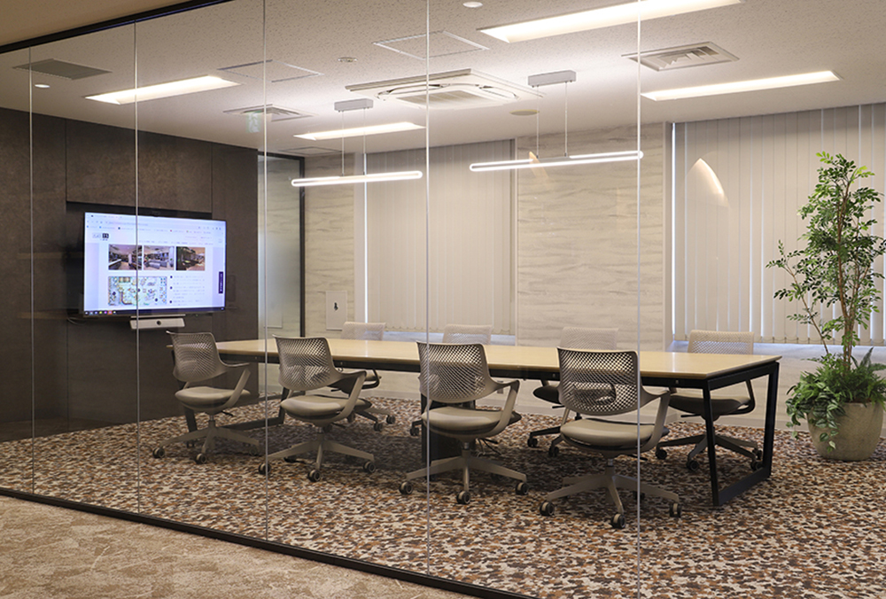
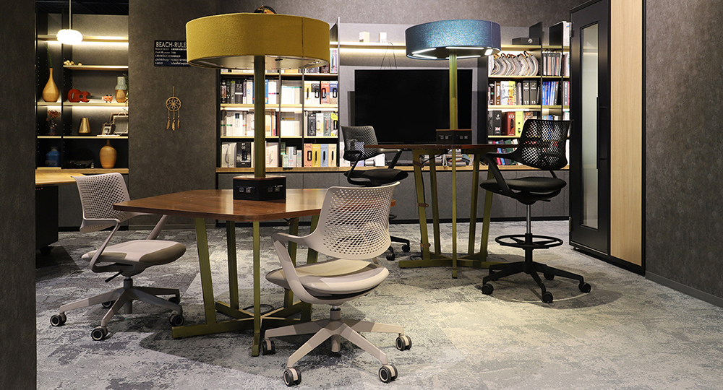
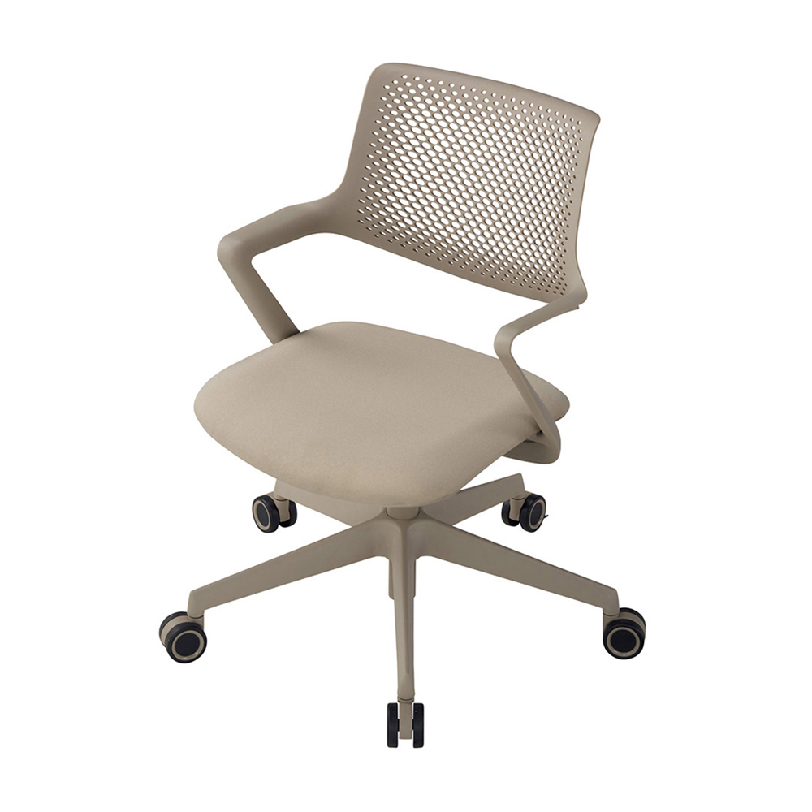
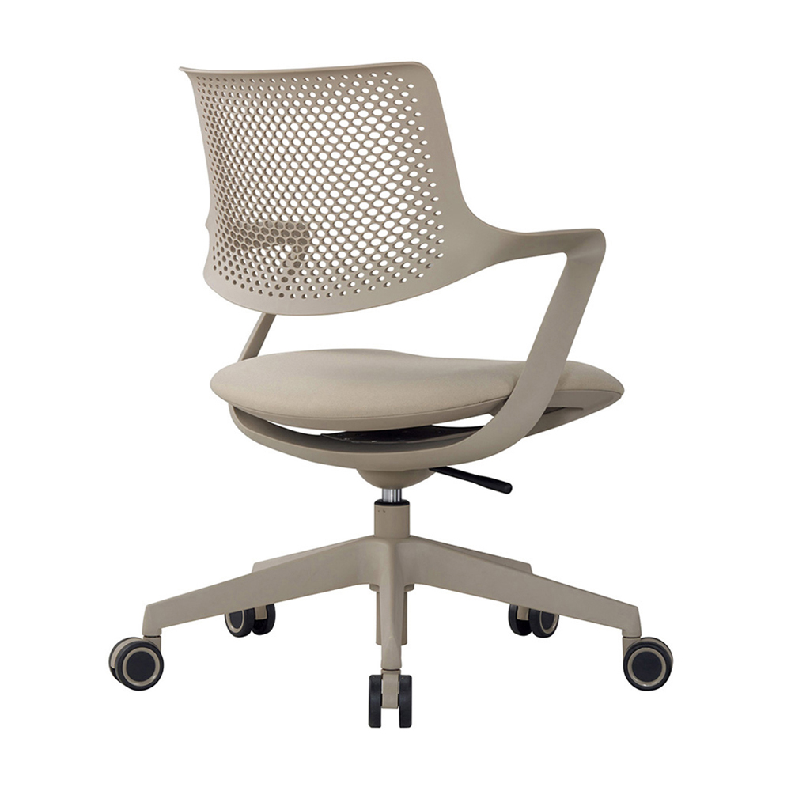
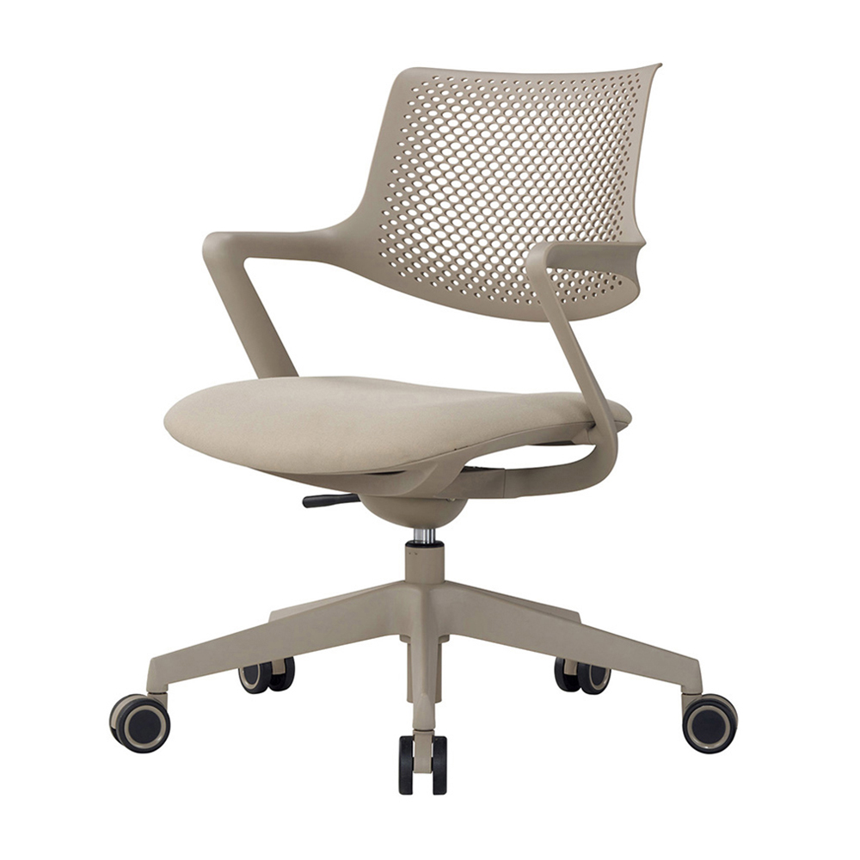
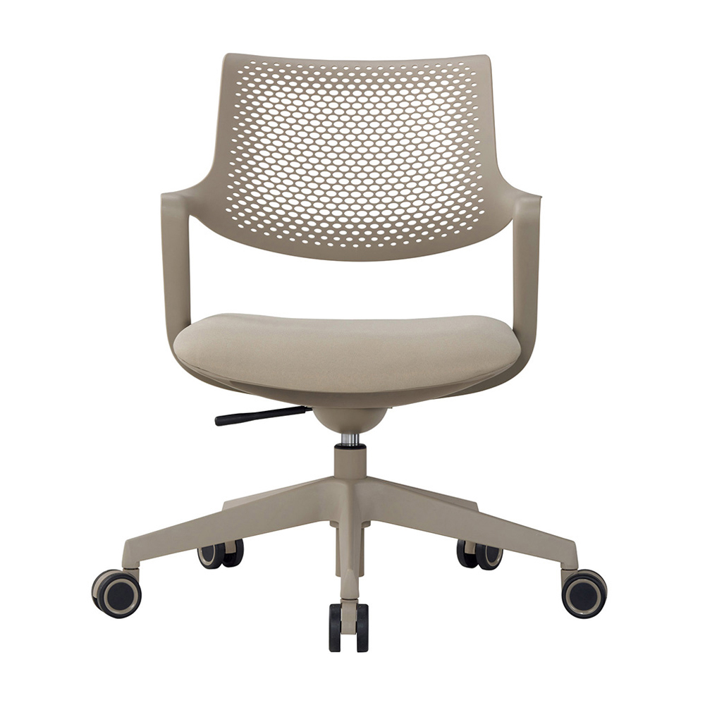
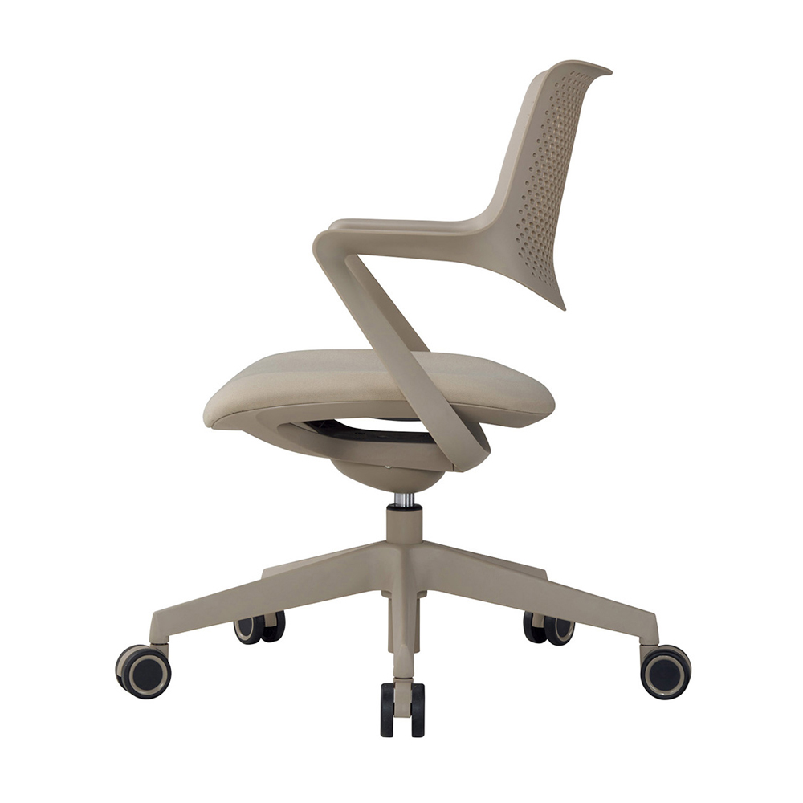
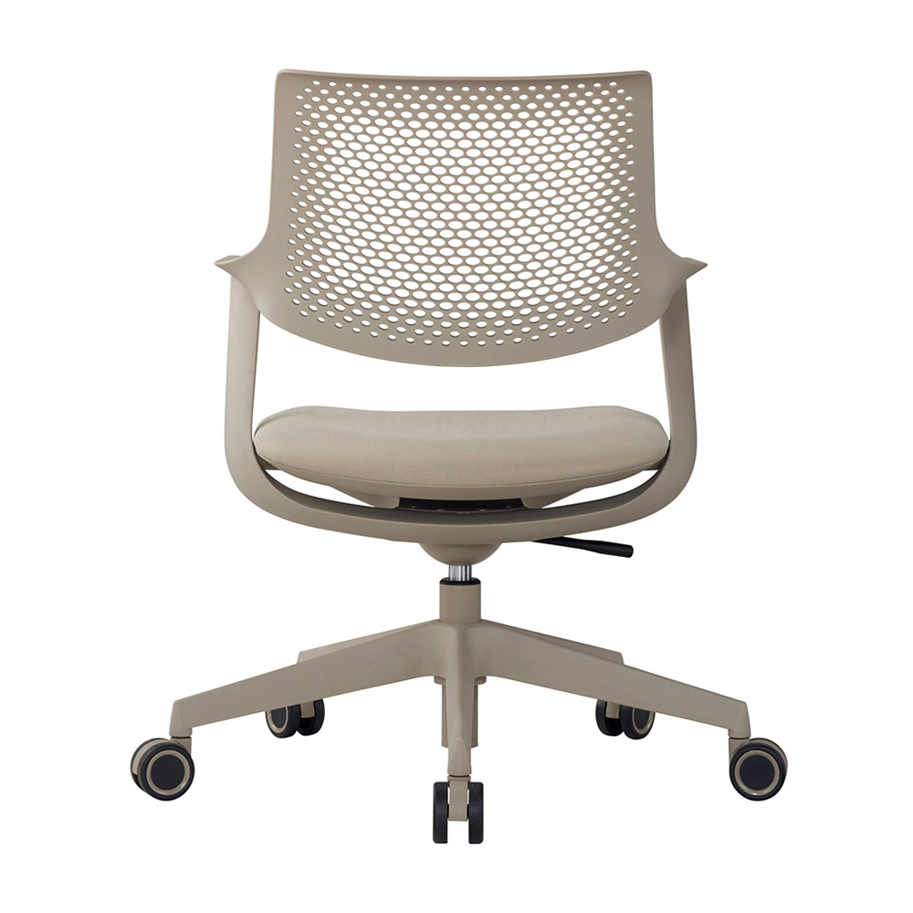
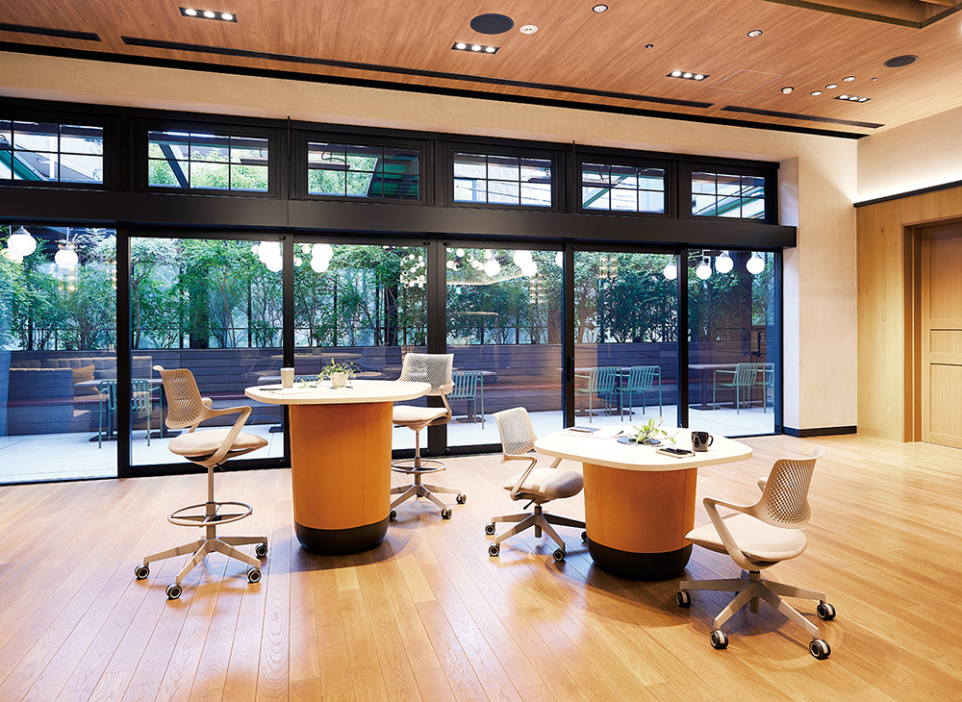
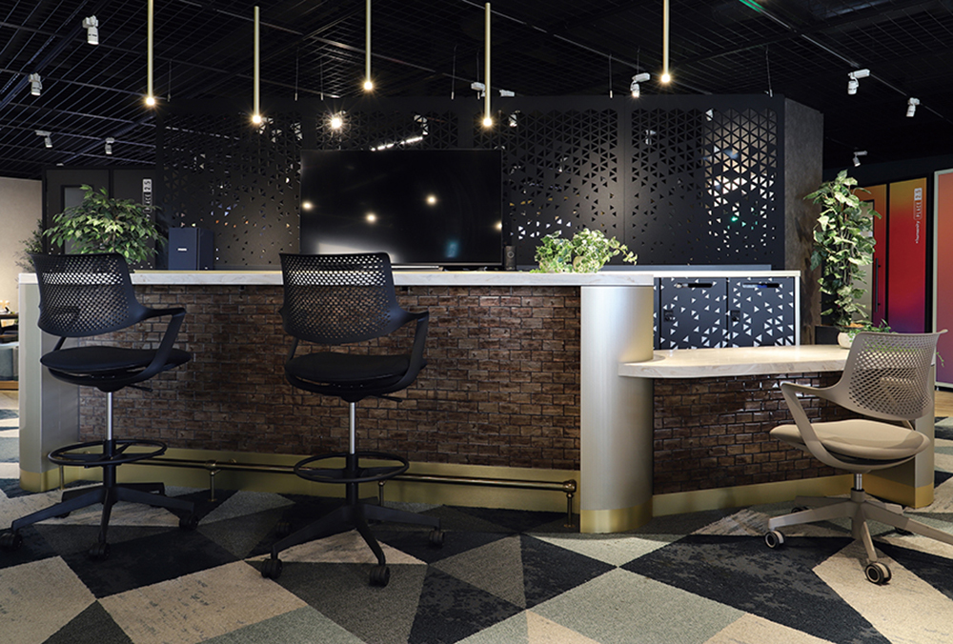
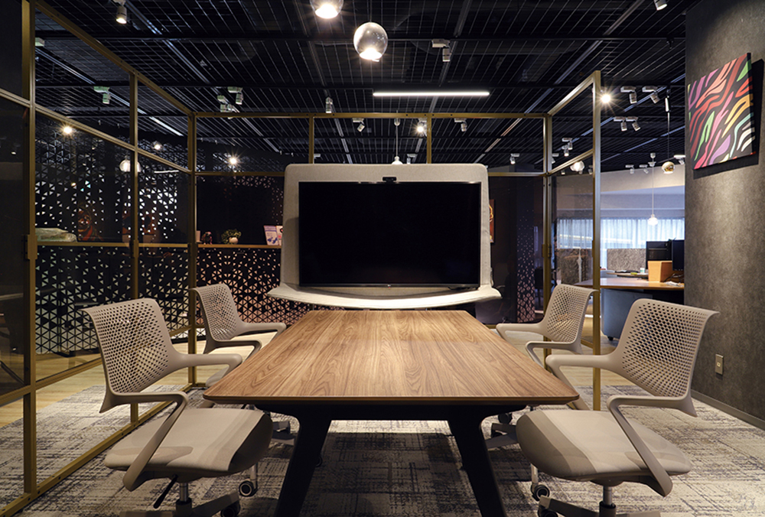
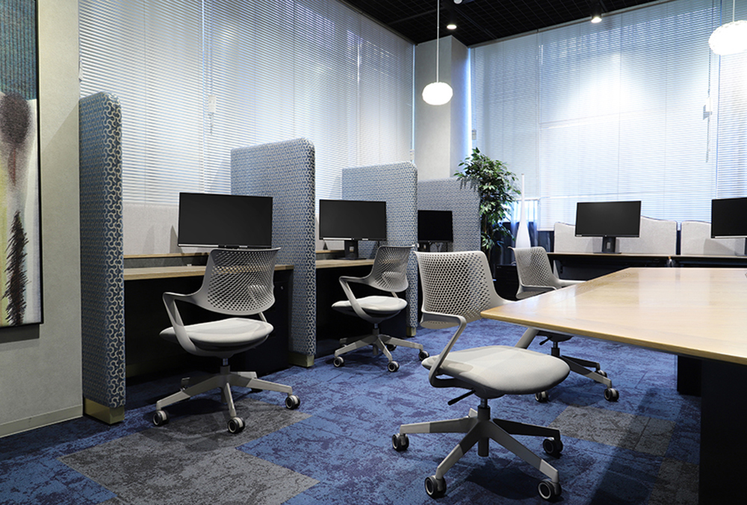
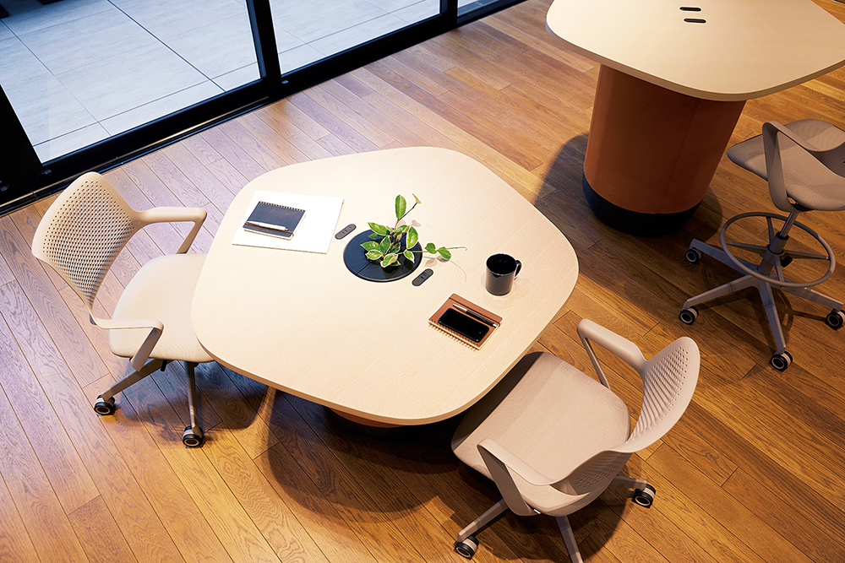
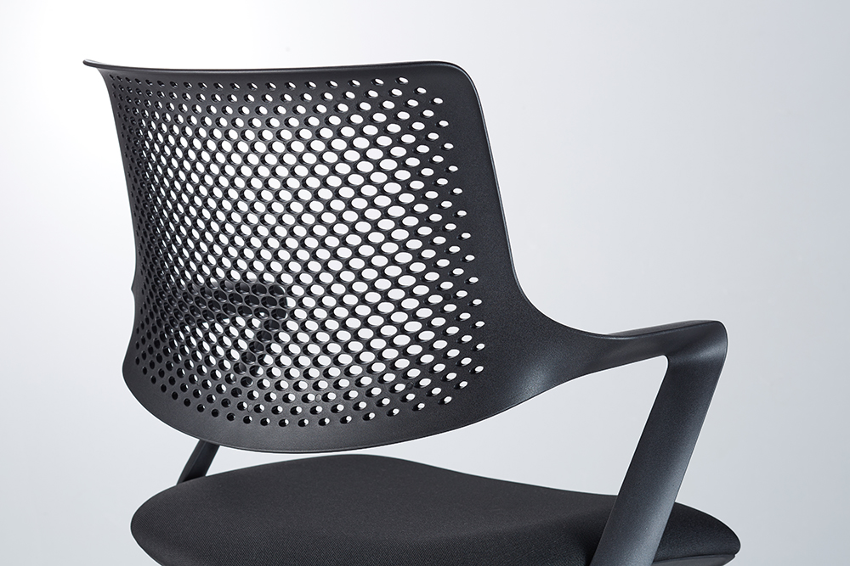

S・CN-H802
ミーティングチェア（ロータイプ・BE）
S・CN-H802・AC・LO・BE
カラーバリエーション：BE・BK
サイズ(mm)：W575・D565・H840~940・SH425~525
質量：11.4kg
素材：フレーム：ナイロン 座：モールドウレタン 脚：φ60ウレタンキャスター
Point
目を引く背もたれのデザインが軽やかさを演出します。

Slide 6
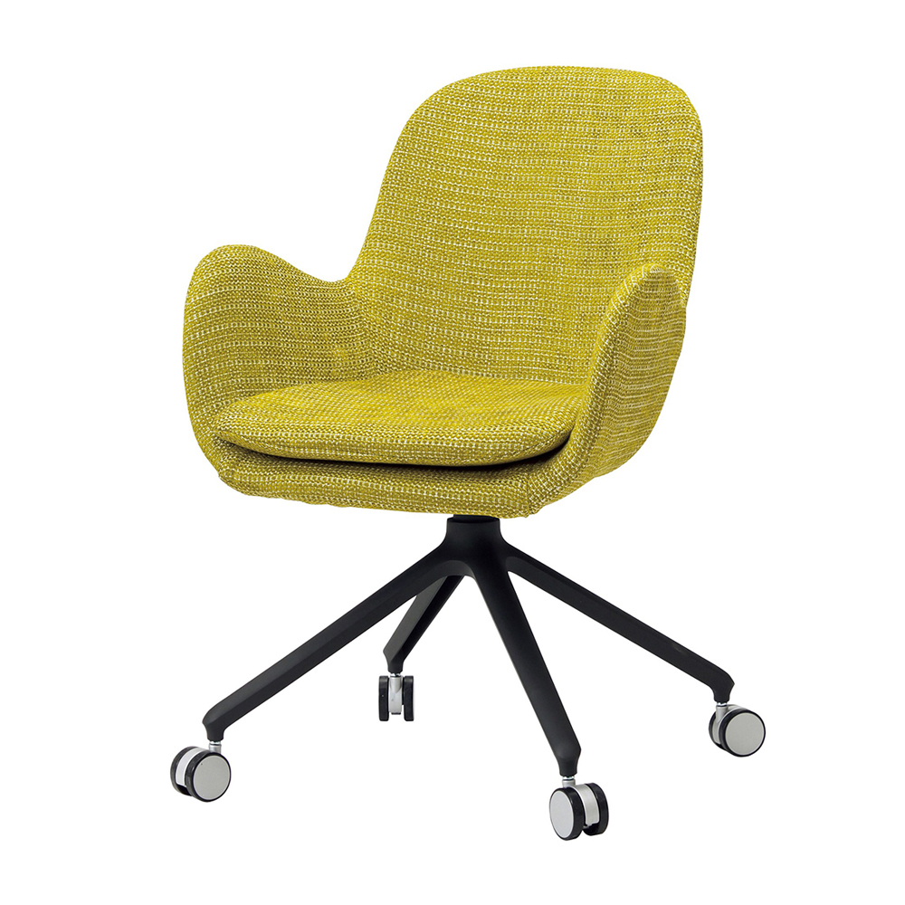
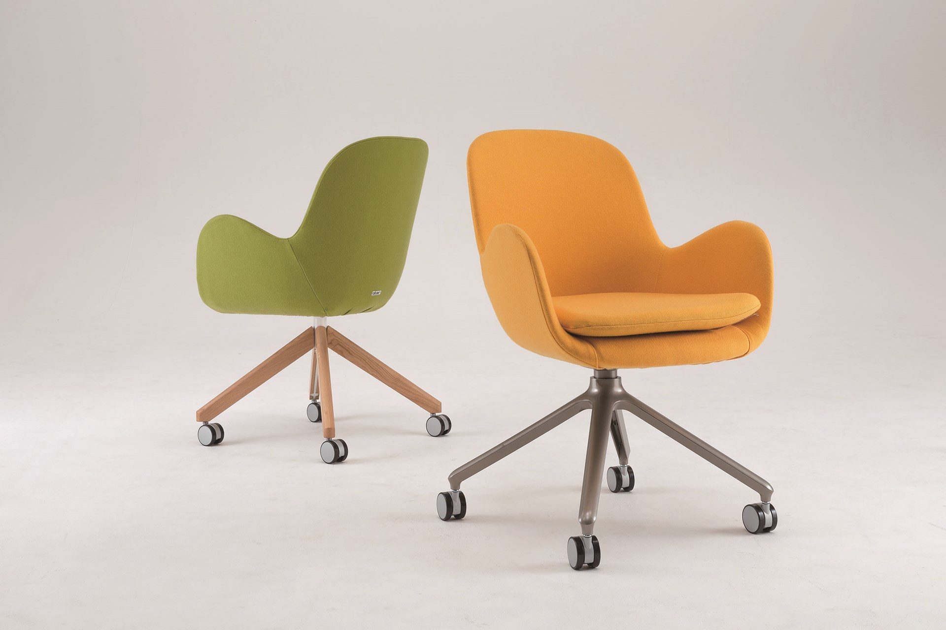
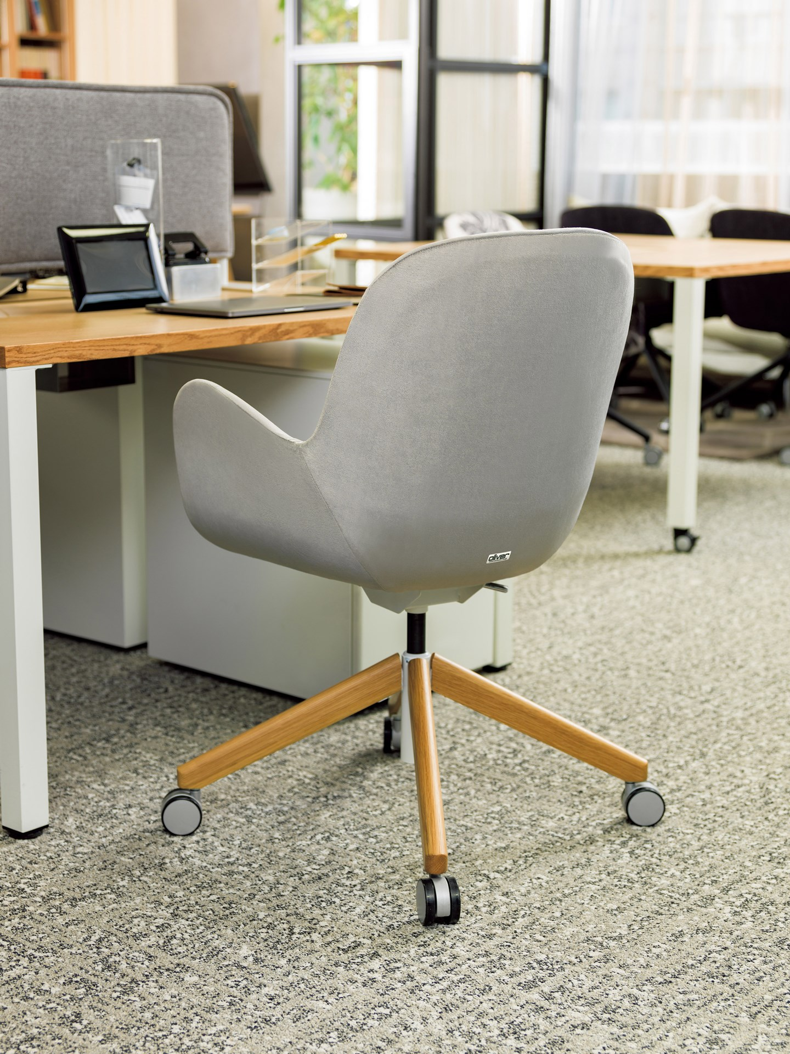
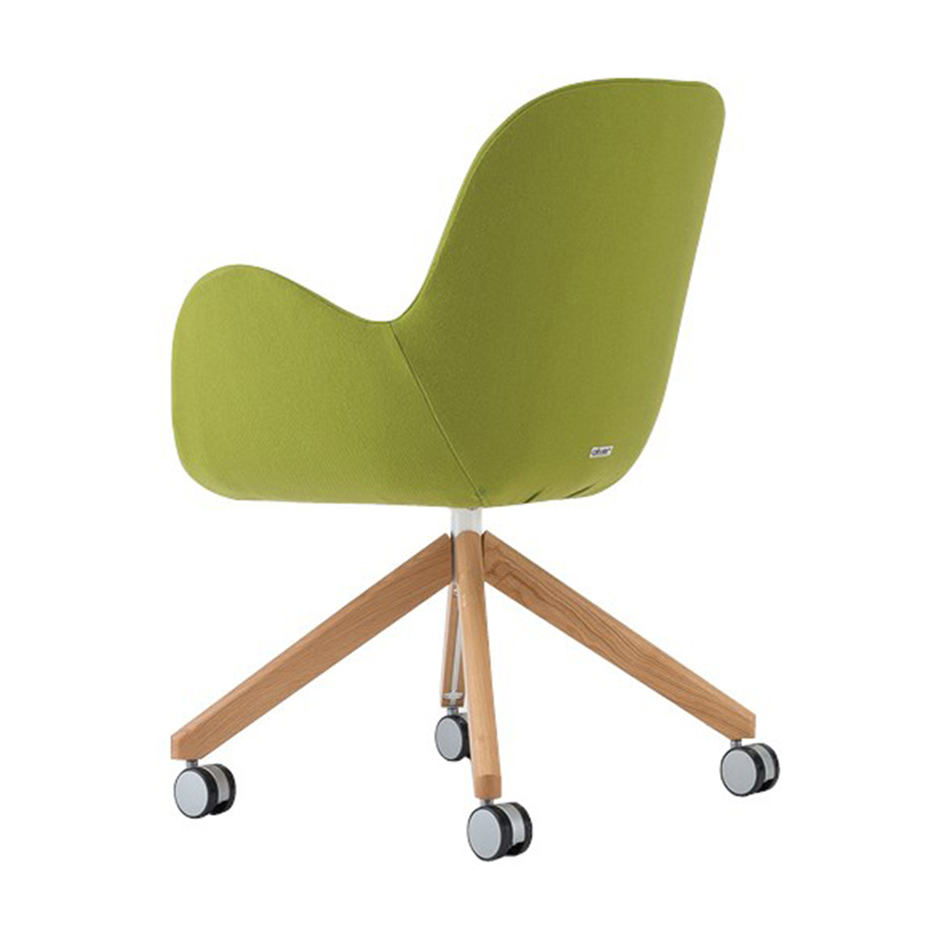
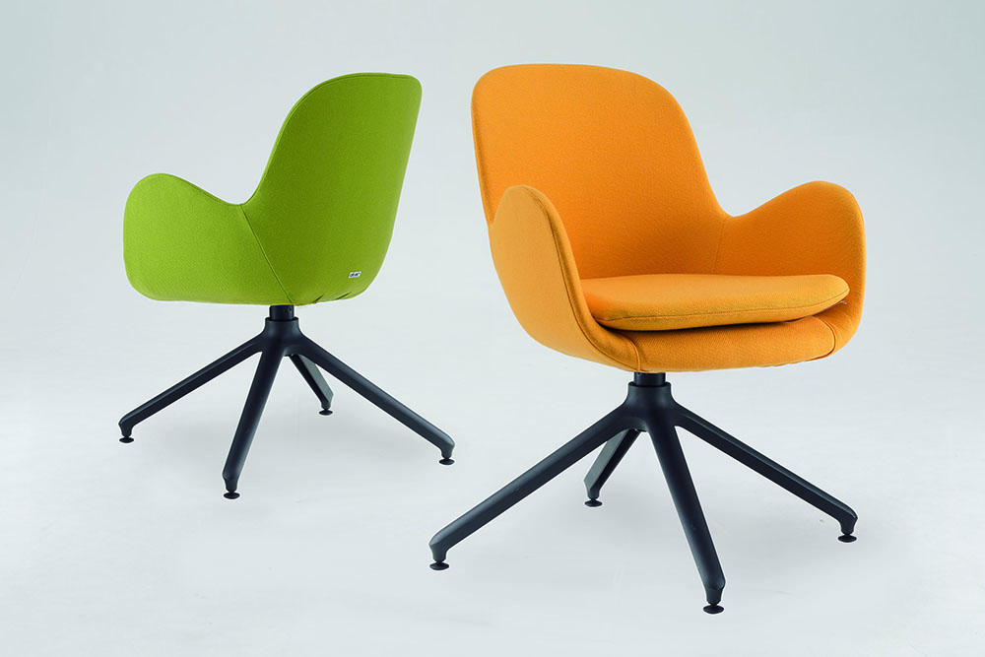

S・CS-482
ミーティングチェア（BK）
S・CS-482・BK
カラーバリエーション：BK・SL
サイズ(mm)：W585・D590・H865・SH450
質量：10kg
素材：脚：スチール・φ60ナイロンキャスター
※Aランク張地対応不可 ※製品の仕様上、対応できない張地がございます。 ※回転機能なし
Point
360度どこから見ても丸みを帯びたデザインがやさしい雰囲気を作り出すシェルタイプのチェアです。

